Slide 1
Kmarket
3팀
김지홍, 김경준, 김보성, 홍민준

Slide 2
목 차
프로젝트 개요
팀 구성
개발환경
작업내역

Slide 3
1. 프로젝트 개요
1) 프로젝트 요약
프로젝트 구분 | 전자상거래 플랫폼
프로젝트 이름 | Kmarket 종합 온라인 쇼핑몰
배포주소 | http://13.125.215.198:8080/Kmarket/
개발기간 | 2022.12.05 ~ 2022.12.28 (총 18 일)
2) 배경 및 목적
· 기존 전자상거래 플랫폼(이하 온라인 쇼핑몰)가 가지고 있는 불편한 접근성과 복잡성을 개선
· 판매자와 사용자에 친화적인 쇼핑몰 개발에 방점을 둠
· 보다 편리한 온라인 쇼핑 환경에 기여
3) 기대효과
· 판매자의 소득 증대 및 수익창출
· 소비자의 빠르고 편리한 상품구매 접근성 확보와 합리적인 상품 구매

Slide 4
1. 프로젝트 개요
4) 주요기능
· 회원가입 / 로그인
· 상품등록 / 상품목록 / 상품보기 / 장바구니 / 주문하기
· 고객센터 공지사항 / 자주묻는질문 / 문의하기
5) 서비스 채널
· PC 웹
· 모바일 웹/앱(Android, iOS) 개발 예정
6) 개발방식
· 사용자의 요구사항이 빈번하게 변경됨에 따라 요구사항, 설계, 개발, 시험의 단계를 반복적으로
수행하여 개발을 진행하는 Agile 개발방법론 채택

Slide 5
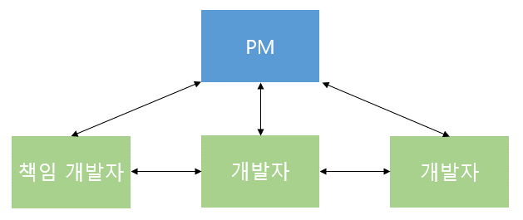
2. 팀 구성
1) 팀 조직도
· 전통적인 개발과 운영을 위한 DevOps 를 위해 중앙 집중식 팀 구성
· 소규모 프로젝트 개발에 적합한 의사결정이 빠른 조직 구조로 신입 개발자가 빠르게 실무를
경험하기에 적합
이름 | 역할 | 업무내용
김철학 | PM(Project Manager) | · 프로젝트 기획 및 계획 수립 · 프로젝트 및 일정 관리
김지홍 | 책임개발자 | · 프로젝트 개발 파트 분배 · 상품 화면 구현 · 상품 기능 개발
김경준 | 개발자 | · 회원가입 화면 구현 · 회원가입 기능 구현 · FAQ 기능 구현
김보성 | 개발자 | · 관리자 페이지 화면 구현 · 관리자 상품목록 기능 구현 · 관리자 등록하기 기능 구현
홍민준 | 개발자 | · 메인, CS 화면 구현 · CS 기능 구현 · 메인 기능 구현

Slide 6
3. 프로젝트 개발 계획 수립
1) 개발 환경
유형 | 구분 | 개발환경 |  | 서비스 환경
SW | OS | Window10 |  | AWS EC2 Kernel 5.10
 | Browser | Chrome 108.0.5359.125 |  | N/A
 | WAS | Apache Tomcat 9.0.67 |  | Apache Tomcat 9.0.68
 | Language | Server | Java 17 Servlet 4.0 JSP 2.3 | 개발환경과 동일
 |  | Client | HTML5 CSS3 JavaScript(ES6) jQuery 3.1
 | Library | commons-io-2.11.0.jar / commons-lang3-3.12.0.jar cos-05Nov2002.jar gson-2.9.1.jar jackson-annotations-2.14.1.jar / jackson-core-2.14.1.jar / jackson-databind-2.14.1.jar javax.activation-1.2.0.jar / javax.mail-1.6.2.jar jstl-1.2.jar logback-classic-1.4.4.jar logback-core-1.4.4.jar mysql-connector-java-8.0.29.jar slf4j-api-2.0.3.jar |  | 개발환경과 동일
 | DBMS | MySQL 8.0 |  | MariaDB 10.8.6
 | Tool | Eclipse IDE 2022-06(4.26.0) / MySQL Workbench 8.0.30 HeidSQL 12.3 / Git 2.37.2 / Github |  | N/A

Slide 7
3. 프로젝트 개발 계획 수립
2) 요구사항 분석
· 요구사항들 간 상충되는 것을 해결, 개발 범위를 파악, 소프트웨어 환경과의 상호작용 이해
· 시스템 요구사항을 정제하여 소프트웨어 요구사항을 도출
No | ID | 요구사항 | 유형 | 우선순위 | 규모 | 수용여부
1 | R-001 | 프로젝트 안내 | 비기능 | High | Small | Y
2 | R-002 | API 설계 | 비기능 | Medium | Small | Y
3 | R-003 | 데이터베이스 설계 | 비기능 | Urgent | Large | Y
4 | R-004 | 화면구현 - 고객센터(cs) 페이지 | 비기능 | High | Large | Y
5 | R-005 | 화면구현 - 상품(product) 페이지 | 비기능 | High | Small | Y
6 | R-006 | 화면구현 - 관리자(admin) 페이지 | 비기능 | Medium | Medium | Y
7 | R-007 | 화면구현 - 회원(member) 페이지 | 비기능 | Medium | Medium | Y
8 | R-008 | 화면구현 - 쇼핑몰 메인 | 비기능 | Medium | Medium | Y
9 | R-009 | 관리자/상품등록 | 기능 | Urgent | Large | Y
10 | R-010 | 관리자/상품현황 | 기능 | High | Large | Y
11 | R-011 | 상품 데이터 입력 | 기능 | Urgent | X-Large | Y
12 | R-012 | 회원/약관 | 기능 | Medium | Medium | Y
13 | R-013 | 회원/로그인 | 기능 | High | Medium | Y
14 | R-014 | 회원/구분 | 기능 | Medium | Medium | Y
15 | R-015 | 회원/일반가입 | 기능 | High | Medium | Y

Slide 8
3. 프로젝트 개발 계획 수립
2) 요구사항 분석
16 | R-016 | 회원/판매자가입 | 기능 | Medium | Medium | Y
17 | R-017 | 쇼핑몰 메인 | 기능 | High | Large | Y
18 | R-018 | 상품/보기 | 기능 | High | Large | Y
19 | R-019 | 상품/목록 | 기능 | Medium | Medium | Y
20 | R-020 | 상품/주문 | 기능 | Medium | Medium | Y
21 | R-021 | 상품/장바구니 | 기능 | Medium | Medium | Y
22 | R-022 | 상품/구매완료 | 기능 | Medium | Small | Y
23 | R-023 | cs 데이터베이스 설계 | 비기능 | High | Medium | Y
24 | R-024 | 고객센터/메인 | 기능 | Medium | Small | Y
25 | R-025 | 고객센터/문의하기 쓰기 | 기능 | Medium | Medium | Y
26 | R-026 | 고객센터/문의하기 보기 | 기능 | High | Small | Y
27 | R-027 | 고객센터/문의하기 목록 | 기능 | High | Medium | Y
28 | R-028 | 고객센터/공지사항 목록 | 기능 | Medium | Medium | Y
29 | R-029 | 고객센터/공지사항 보기 | 기능 | Medium | Medium | Y
30 | R-030 | 고객센터/자주묻는 질문 목록 | 기능 | Medium | Small | Y
31 | R-031 | 고객센터/자주묻는 질문 보기 | 기능 | Medium | Small | Y
32 | R-032 | 관리자/메인 | 기능 | High | Medium | Y
33 | R-033 | 관리자/고객센터/자주묻는질문/목록 | 기능 | Medium | Small | Y
34 | R-034 | 관리자/고객센터/자주묻는질문/수정 | 기능 | Medium | Small | Y
35 | R-035 | 관리자/고객센터/자주묻는질문/등록 | 기능 | Medium | Small | Y
36 | R-036 | 관리자/고객센터/자주묻는질문/보기 | 기능 | Medium | Small | Y
37 | R-037 | 관리자/고객센터/문의하기/답변 | 기능 | Medium | Small | Y
38 | R-038 | 관리자/고객센터/문의하기/목록 | 기능 | Medium | Small | Y
39 | R-039 | 관리자/고객센터/공지사항/등록 | 기능 | Medium | Medium | Y
40 | R-040 | 관리자/고객센터/공지사항/목록 | 기능 | Medium | Medium | Y
41 | R-041 | 관리자/고객센터/공지사항/보기 | 기능 | Medium | Medium | Y
42 | R-042 | 관리자/고객센터/공지사항/수정 | 기능 | Medium | Medium | Y

Slide 9
3. 프로젝트 개발 계획 수립
3) 작업분류체계(WBS)
WBS | TASK |  | 작업자 | 상태 | 시작일 | 종료일 | 산출물
1 | 기획
1.1 | 요구사항 분석 | 김철학 |  | In progress | 2022-12-01 | 2022-12-01 | 요구사항 정의서
1.2 | 프로젝트 아키텍처 분석 | 김철학 |  | Completed | 2022-12-02 | 2022-12-02
2 | 설계
2.1 | DB 설계 및 구현 | 김철학 |  | In progress | 2022-12-05 | 2022-12-07 | ERD, 테이블 명세서
2.2 | 프로젝트 아키텍쳐 설계 | 김철학 |  | In progress | 2022-12-05 | 2022-12-09 | 스토리보드 v1.0
3 | 화면구현
3.1 | 메인 화면구현 | 홍민준 |  | Completed | 2022-12-05 | 2022-12-08 | HTML/CSS, JS
3.2 | 회원 화면구현 | 김경준 |  | Completed | 2022-12-05 | 2022-12-06 | HTML/CSS, JS
3.3 | 상품 화면구현 | 김지홍, 김보성 |  | Completed | 2022-12-05 | 2022-12-09 | HTML/CSS, JS
3.4 | 고객센터 화면구현 | 홍민준 |  | Completed | 2022-12-05 | 2022-12-07 | HTML/CSS, JS
3.5 | 관리자 화면구현 | 김보성 |  | Completed | 2022-12-05 | 2022-05-06 | HTML/CSS, JS
4 | 기능구현
4.1 | 메인 기능 | 홍민준 |  | Completed | 2022-12-21 | 2022-12-21 | Java, JSP
4.2.1 | 회원 로그인 기능구현 | 김경준 |  | Completed | 2022-12-09 | 2022-12-14 | Java, JSP
4.2.2 | 회원 약관 기능구현 | 김경준 |  | Completed | 2022-12-09 | 2022-12-12 | Java, JSP
4.2.3 | 회원 일반 회원가입 기능구현 | 김경준 |  | Completed | 2022-12-12 | 2022-12-14 | Java, JSP
4.2.4 | 회원 판매자 회원가입 기능구현 | 김경준 |  | Completed | 2022-12-14 | 2022-12-14 | Java, JSP
4.3.1 | 상품 목록 기능구현 | 김지홍 |  | Completed | 2022-12-12 | 2022-12-14 | Java, JSP
4.3.2 | 상품 보기 기능구현 | 김지홍 |  | Completed | 2022-12-14 | 2022-12-16 | Java, JSP
4.3.3 | 상품 장바구니 기능구현 | 김지홍 |  | Completed | 2022-12-17 | 2022-12-19 | Java, JSP
4.3.4 | 상품 주문하기 기능구현 | 김지홍 |  | Completed | 2022-12-19 | 2022-12-22 | Java, JSP
4.3.5 | 상품 주문완료 기능구현 | 김지홍 |  | Completed | 2022-12-22 | 2022-12-23 | Java, JSP
4.4.1 | 관리자 상품현황 기능구현 | 김보성 |  | Completed | 2022-12-09 | 2022-12-14 | Java, JSP
4.4.2 | 관리자 상품등록 기능구현 | 김보성 |  | Completed | 2022-12-15 | 2022-12-19 | Java, JSP

Slide 10
3. 프로젝트 개발 계획 수립
3) 작업분류체계(WBS)
4.4.3 | 관리자 고객센터 공지사항 기능구현 | 홍민준, 김보성 |  | Completed | 2022-12-19 | 2022-12-20 | Java, JSP
4.4.4 | 관리자 고객센터 자주묻는질문 구현 | 김지홍, 김경준 |  | Completed | 2022-12-23 | 2022-12-23 | Java, JSP
4.4.5 | 관리자 고객센터 문의하기 기능구현 | 홍민준 |  | Completed | 2022-12-12 | 2022-12-16 | Java, JSP
5 | 테스트
5.1 | 단위 테스트 |  |  | In progress |  |  | 테스트 계획서
5.2 | 통합 테스트 |  |  | In progress |  |  | 테스트 체크리스트
5.3 | QC 및 피드백 |  |  | In progress |  |  | 테스트 체크리스트
6 | 배포
6.1 | 실서버 이관 |  |  | Not Started
6.2 | 이전 테스트 |  |  | Not Started |  |  | 테스트 체크리스트
6.3 | 모니터링 / 장애 대응 준비 |  |  | Not Started
6.4 | 시스템 교육훈련 |  |  | Not Started |  |  | 프로젝트 완료보고서

Slide 11
3. 프로젝트 개발 계획 수립
4) 작업일정(Gantt Chart)
 |  |  | 12월
WBS | TASK | 작업자 | 5 | 6 |  | 7 |  | 8 |  | 9 |  | 10 |  | 11 |  | 12 |  | 13 |  | 14 |  | 15 |  | 16 |  | 17 |  | 18 |  | 19 |  | 20 |  | 21 |  | 22 |  | 23 |  | 24 |  | 25 |  | 26 |  | 27 |  | 28 |  | 29 |  | 30 |  | 31
1 | 기획
1.1 | 요구사항 분석 | 김철학
1.2 | 프로젝트 아키텍처 분석 | 김철학
2 | 설계
2.1 | DB 설계 및 구현 | 김철학
2.2 | 프로젝트 아키텍쳐 설계 | 김철학
3 | 화면구현
3.1 | 메인 화면구현 | 홍민준
3.2 | 회원 화면구현 | 김경준
3.3 | 상품 화면구현 | 김지홍, 김보성
3.4 | 고객센터 화면구현 | 홍민준
3.5 | 관리자 화면구현 | 김보성
4 | 기능구현
4.1 | 메인 기능 | 홍민준
4.2.1 | 회원 로그인 기능구현 | 김경준
4.2.2 | 회원 약관 기능구현 | 김경준
4.2.3 | 회원 일반 회원가입 기능구현 | 김경준
4.2.4 | 회원 판매자 회원가입 기능구현 | 김경준
4.3.1 | 상품 목록 기능구현 | 김지홍
4.3.2 | 상품 보기 기능구현 | 김지홍
4.3.3 | 상품 장바구니 기능구현 | 김지홍
4.3.4 | 상품 주문하기 기능구현 | 김지홍
4.3.5 | 상품 주문완료 기능구현 | 김지홍
4.4.1 | 관리자 상품현황 기능구현 | 김보성
4.4.2 | 관리자 상품등록 기능구현 | 김보성
4.4.3 | 관리자 고객센터 공지사항 기능구현 | 홍민준, 김보성
4.4.4 | 관리자 고객센터 자주묻는질문 구현 | 김경준, 김지홍
4.4.5 | 관리자 고객센터 문의하기 기능구현 | 홍민준, 김지홍
5 | 테스트
5.1 | 단위 테스트
5.2 | 통합 테스트
5.3 | QC 및 피드백
6 | 배포
6.1 | 실서버 이관
6.2 | 이전 테스트
6.3 | 모니터링 / 장애 대응 준비
6.4 | 시스템 교육훈련

Slide 12
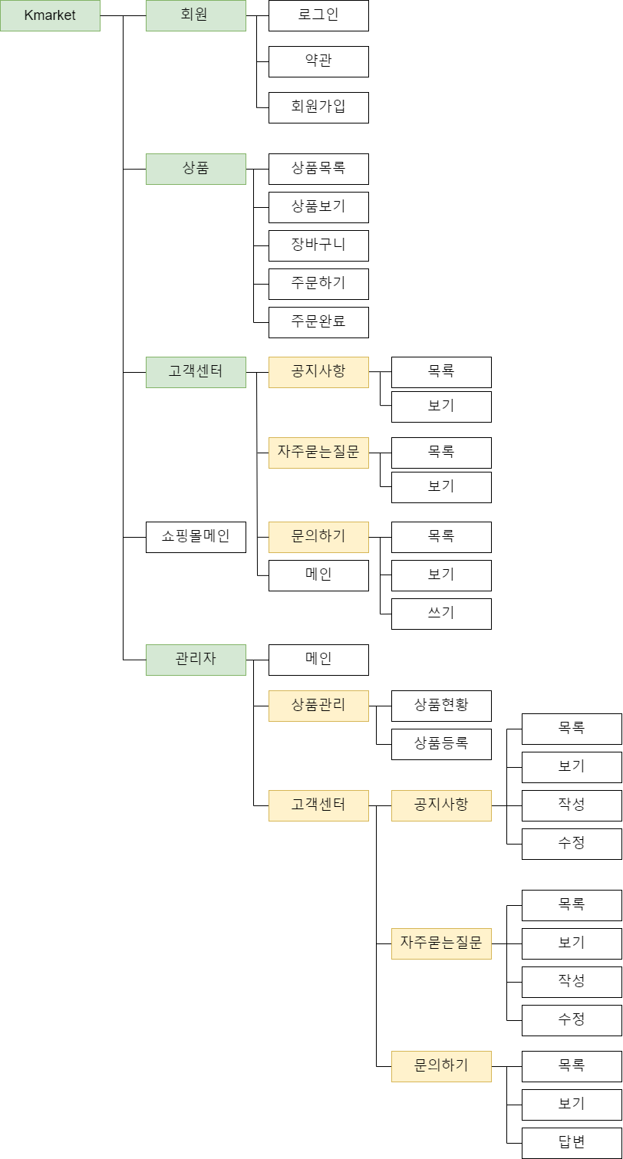
4. 작업내역
4.1) 정보구조(IA)

Slide 13
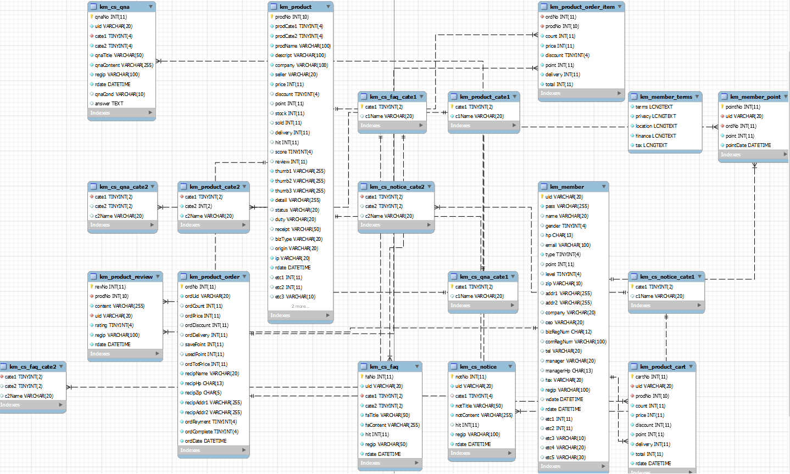
4. 작업내역
4.2) ERD

Slide 14
4. 작업내역
4.3) 클래스 목록 package : kr.co.kmarket
Package | Class | 설명
controller.admin | AdminCateListController.java | 관리자 상품카테고리 컨트롤러
 | AdminDeleteController.java | 관리자 상품삭제 컨트롤러
 | AdminEditImgController.java | 관리자 이미지 편집 컨트롤러
 | AdminIndexController.java | 관리자 메인페이지 컨트롤러
 | AdminListController.java | 관리자 상품목록 컨트롤러
 | AdminRegisterController.java | 관리자 상품등록 컨트롤러
controller.admin.cs | AdminCsCateController.java | 관리자 고객센터 카테고리 컨트롤러
 | AdminCsNoticeDeleteController.java | 관리자 공지사항 삭제 컨트롤러
 | AdminCsNoticeListController.java | 관리자 공지사항 목록 컨트롤러
 | AdminCsNoticeModifyController.java | 관리자 공지사항 수정 컨트롤러
 | AdminCsNoticeViewController.java | 관리자 공지사항 보기 컨트롤러
 | AdminCsNoticeWriteController.java | 관리자 공지사항 작성 컨트롤러
 | AdminCsCateController_kjh.java | 관리자 faq/qna 카테고리 컨트롤러
 | AdminCsDeleteController.java | 관리자 faq/qna삭제 컨트롤러
 | AdminCsFaqListController.java | 관리자 자주묻는질문 목록 컨트롤러
 | AdminCsFaqModifyController.java | 관리자 자주묻는질문 수정 컨트롤러
 | AdminCsFaqViewController.java | 관리자 자주묻는질문 보기 컨트롤러
 | AdminCsListCate2Count.java | 관리자 카테고리2 카운트 컨트롤러
 | AdminCsListController.java | 관리자 cs 목록 컨트롤러
 | AdminCsModifyController.java | 관리자 자주묻는질문 수정 컨트롤러
 | AdminCsQnaListController.java | 관리자 문의하기 목록 컨트롤러
 | AdminCsQnaModifyController.java | 관리자 문의하기 수정 컨트롤러
 | AdminCsQnaViewController.java | 관리자 문의하기 보기 컨트롤러
 | AdminCsWriteController.java | 관리자 자주묻는질문 작성 컨트롤러
controller.cs | CsCateController.java | cs 카테고리 컨트롤러
 | FaqListController.java | faq 목록 컨트롤러
 | FaqViewController.java | faq 보기 컨트롤러
 | IndexController.java | cs 메인 컨트롤러
 | NoticeListController.java | notice 목록 컨트롤러
 | NoticeViewController.java | notice 보기 컨트롤러
 | QnaListController.java | qna 목록 컨트롤러
 | QnaViewController.java | qna 보기 컨트롤러
 | QnaWriteController.java | qna 쓰기 컨트롤러

Slide 15
4. 작업내역
4.3) 클래스 목록 package : kr.co.kmarket
Package | Class | 설명
controller.index | IndexController.java | 메인페이지 컨트롤러
controller.member | CheckUidController.java | 아이디중복체크 컨트롤러
 | MemberFindIdController.java | 아이디 찾기 컨트롤러
 | MemberJoinController.java | 회원가입 구분 컨트롤러
 | MemberLoginController.java | 로그인 컨트롤러
 | MemberLogoutController.java | 로그아웃 컨트롤러
 | MemberRegisterController.java | 일반 회원가입 컨트롤러
 | MemberRegisterSellerController.java | 판매자 회원가입 컨트롤러
 | MemberSignupController.java | 가입약관 컨트롤러
controller.product | ProductCartController.java | 장바구니 컨트롤러
 | ProductCartDeleteController.java | 장바구니상품 삭제 컨트롤러
 | ProductCompleteController.java | 주문완료 컨트롤러
 | ProductListController.java | 상품 목록 컨트롤러
 | ProductOrderController.java | 상품 주문 컨트롤러
 | ProductSearchController.java | 상품 검색 컨트롤러
 | ProductViewController.java | 상품 상세보기 컨트롤러
dao | AdminDAO.java | 관리자 dao
 | CsDAO.java | 고객센터 dao
 | MemberDAO.java | 회원 dao
 | ProductDAO.java | 상품 dao

Slide 16
4. 작업내역
4.3) 클래스 목록 package : kr.co.kmarket
Package | Class | 설명
유 | DBHelper.java | db 연결
 | Sql.java | 공용 db쿼리문
filter | LoginCheckFilter.java | 로그인 체크 filter
service | AdminCsService.java | 관리자 cs서비스
 | AdminService.java | 관리자 서비스
 | CsService.java | cs 서비스
 | MemberService.java | 멤버 서비스
 | ProductService.java | 상품 서비스
vo | AdminCsNoticeCate1VO.java | 관리자 공지사항 카테고리1 DTO
 | AdminCsNoticeCate2VO.java | 관리자 공지사항 카테고리2 DTO
 | CsCate1DTO.java | 고객센터 카테고리1 DTO
 | CsCate2DTO.java | 고객센터 카테고리2 DTO
 | CsFaqVO.java | 자주묻는질문 DTO
 | CsNoticeVO.java | 공지사항 DTO
 | CsQnaVO.java | 문의하기 DTO
 | MemberPointVO.java | 회원 포인트 DTO
 | MemberTermsVO.java | 가입약관 DTO
 | MemberVO.java | 회원 DTO
 | ProductCartVO.java | 장바구니 DTO
 | ProductCate1VO.java | 상품 카테고리1 DTO
 | ProductCate2VO.java | 상품 카테고리2 DTO
 | ProductOrderItemVO.java | 주문 상품 아이템 DTO
 | ProductOrderVO.java | 주문 DTO
 | ProductReviewVO.java | 리뷰 DTO
 | ProductVO.java | 잘못된 계산식상품 DTO

Slide 17
4. 작업내역
4.4) VIEW 목록
root | 1depth | 2depth | 3depth | 4depth | 설명
webapp | admin | cs | faq | list.jsp | 관리자 고객센터 faq 목록
 |  |  |  | modify.jsp | 관리자 고객센터 faq 수정
 |  |  |  | view.jsp | 관리자 고객센터 faq 보기
 |  |  |  | write.jsp | 관리자 고객센터 faq 쓰기
 |  |  | notice | list.jsp | 관리자 고객센터 notice 목록
 |  |  |  | write.jsp | 관리자 고객센터 notice 쓰기
 |  |  | qna | list.jsp | 관리자 고객센터 qna 목록
 |  |  |  | view.jsp | 관리자 고객센터 qna 보기
 |  |  |  | write.jsp | 관리자 고객센터 qna 쓰기
 |  |  | _header.jsp |  | 관리자 고객센터 상단 공통 부분
 |  |  | _footer.jsp |  | 관리자 고객센터 하단 공통 부분
 |  | product | edit.jsp |  | 관리자 상품 수정
 |  |  | list.jsp |  | 관리자 상품 현황
 |  |  | register |  | 관리자 상품 등록
 |  | index.jsp |  |  | 관리자 메인
 | cs | faq | list.jsp |  | 고객센터 faq 목록
 |  |  | view.jsp |  | 고객센터 faq 보기
 |  | notice | list.jsp |  | 고객센터 notice 목록
 |  |  | view.jsp |  | 고객센터 notice 보기
 |  | qna | cate | _cate1 ~ 7.jsp | 고객센터 qna 카테고리 별 목록
 |  |  | list.jsp |  | 고객센터 qna 목록
 |  |  | view.jsp |  | 고객센터 qna 보기
 |  |  | write.jsp |  | 고객센터 qna 쓰기
 |  | _header.jsp |  |  | 고객센터 상단 공통
 |  | _footer.jsp |  |  | 고객센터 하단 공통
 |  | index.jsp |  |  | 고객센터 메인

Slide 18
4. 작업내역
4.4) VIEW 목록
webapp | member | findId.jsp | 회원 아이디 찾기
 |  | join.jsp | 회원 판매자/사용자 분기
 |  | login.jsp | 회원 로그인
 |  | register.jsp | 회원 사용자 가입
 |  | registerSeller.jsp | 회원 판매자 가입
 |  | signup.jsp | 회원 약관 동의
 |  | _header.jsp | 회원 상단 공통
 |  | _footer.jsp | 회원 하단 공통
 | product | cart.jsp | 상품 장바구니
 |  | complete.jsp | 상품 주문 완료
 |  | list.jsp | 상품 목록
 |  | order.jsp | 상품 주문 하기
 |  | search.jsp | 상품 검색 하기
 |  | view.jsp | 상품 보기
 |  | _header.jsp | 상품 상단 공통
 |  | _footer.jsp | 상품 하단 공통
 | index.jsp |  | Kmarket 메인화면

Slide 19
프로그램 시연

Slide 20
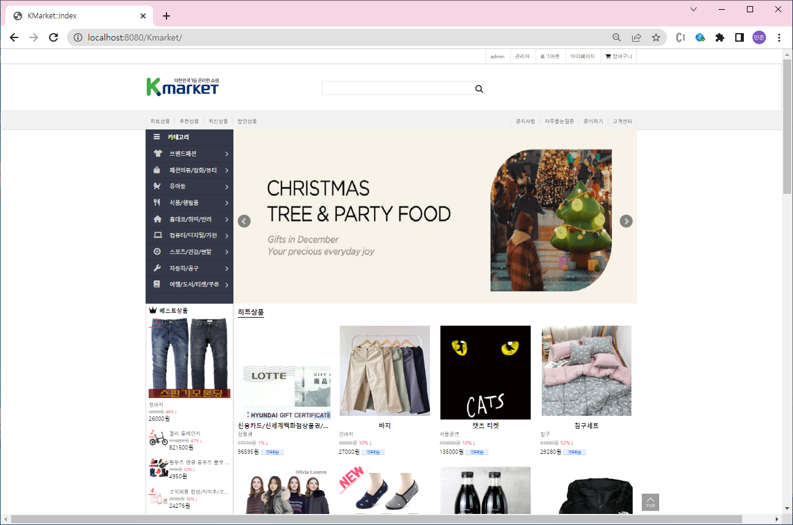
Main index
상품별 list 출력
상품별 스크롤 이동링크
해당 상품 클릭 시 뷰로 이동

Slide 21
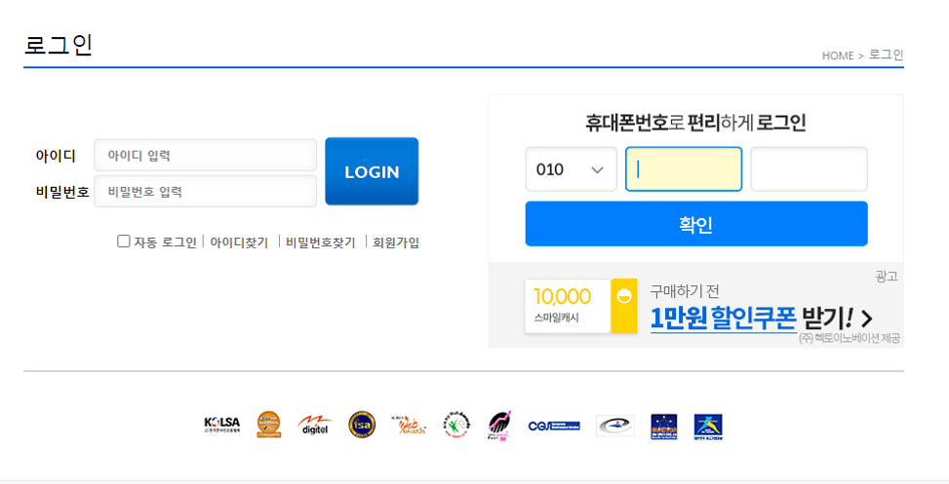
회원 - 로그인
로그인 기능
로그인 시 메인페이지 이동
로그인 실패시 문구 출력

Slide 22
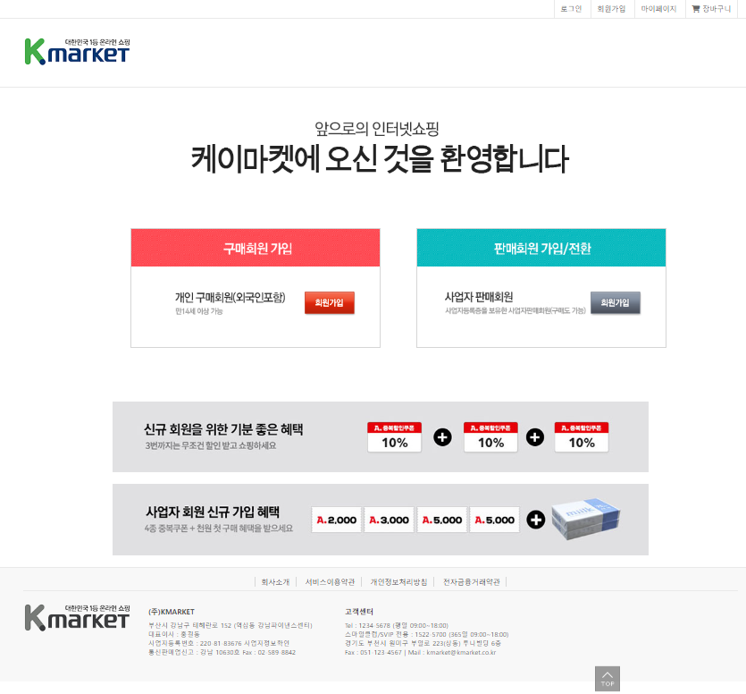
회원 - JOIN
회원가입 type 설정
회원가입 클릭시 이동
구매회원가입 => 일반회원
판매회원가입 => 판매자회원

Slide 23
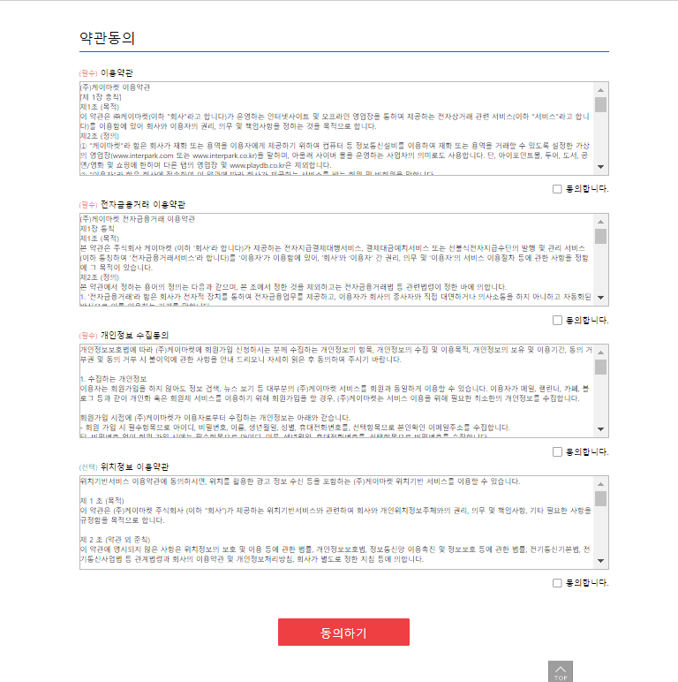
일반회원 - 약관
구매회원가입 클릭시 이동
필수동의 미체크시
화면 안넘어감
문구 출력
선택동의체크여부는 무관

Slide 24
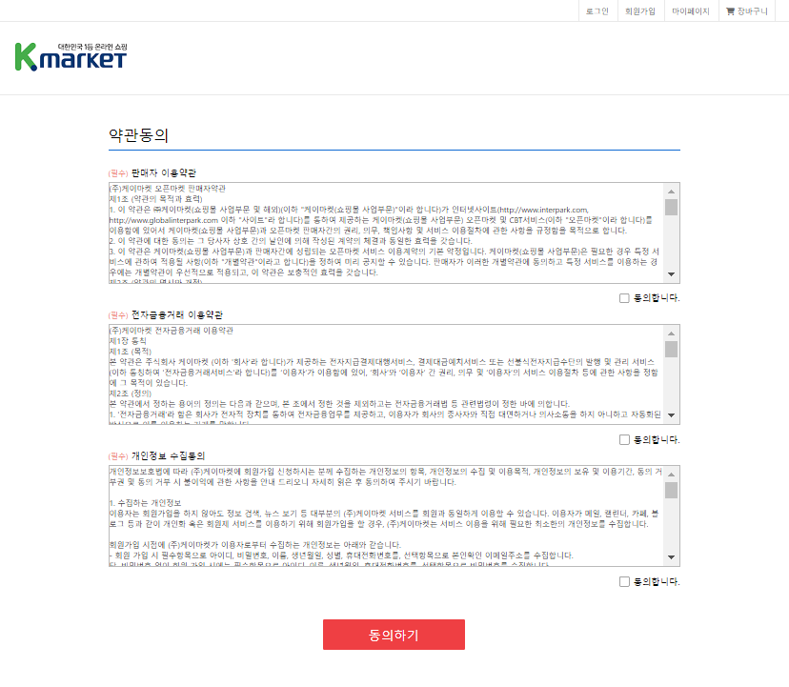
판매자회원 - 약관
판매회원가입 클릭시 이동
필수동의 미체크시
화면 안넘어감
문구 출력

Slide 25
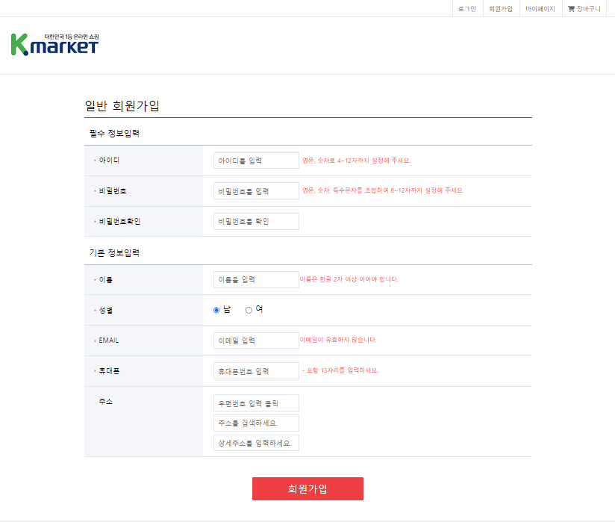
일반회원 - 회원가입
아이디
양식이 다를시 텍스트출력
중복일때 텍스트 출력
비밀번호
양식이 다를시 텍스트출력
비밀번호확인과 불일치시 텍스트출력
이름
양식이 다를시 텍스트출력
이메일
양식이 다를시 텍스트출력
휴대폰
양식이 다를시 텍스트출력
주소
우편번호입력 클릭시 주소 검색창 출력
회원가입 클릭
필수정보 미입력 시 문구출력
필수정보 입력완료 시 회원가입 성공

Slide 26
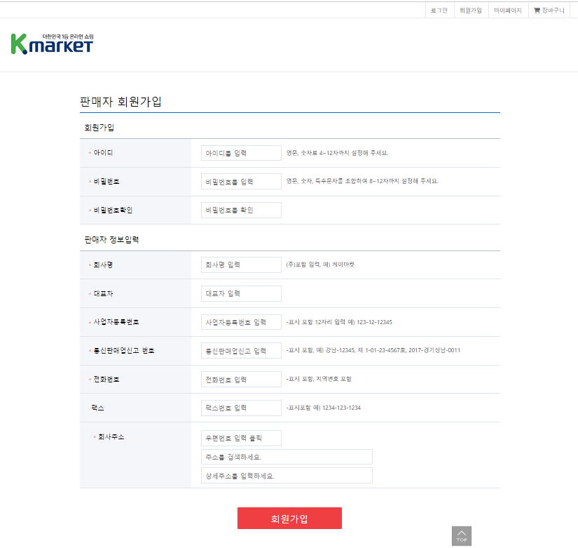
판매자회원 - 회원가입
양식에 맞지않을시
텍스트 출력
아이디중복 / 비밀번호 불일치
텍스트 출력
우편번호입력 클릭시
주소 검색창 출력
회원가입 클릭
필수정보 미입력 시 문구출력
필수정보 입력완료 시 회원가입 성공

Slide 27
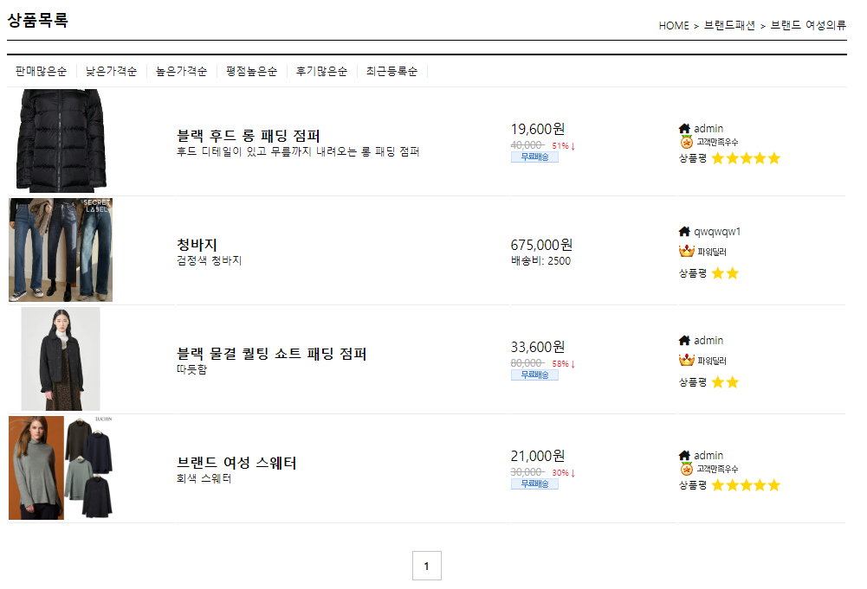
상품 목록
카테고리 별로 상품 출력
판매순, 가격순…정렬
배송비에 따라 이미지 변화
상품평에 따라 별 개수 변화
10개 물품씩 페이징

Slide 28
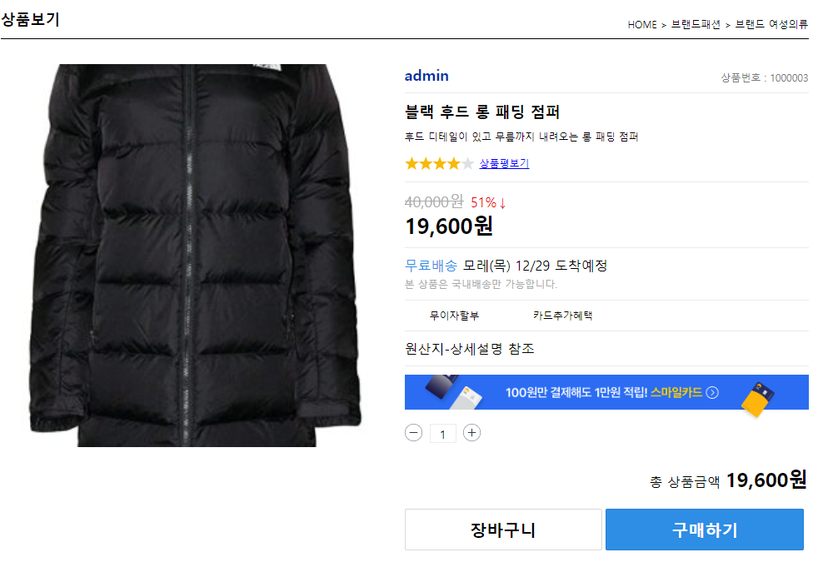
상품 보기
하나의 상품 선택시 상세정보
배송비에 따라 이미지 변화
2일뒤 도착 예정
구매개수에 따라 총가격 변화
장바구니, 바로 구매하기

Slide 29
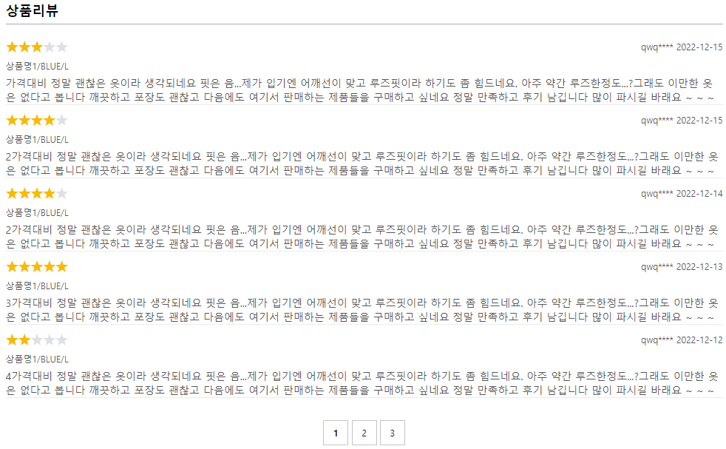
상품 보기
상품의 상품리뷰
Id 마스킹
구매날짜 출력
상품평에 따라 별 개수 변화
5개씩 페이징

Slide 30
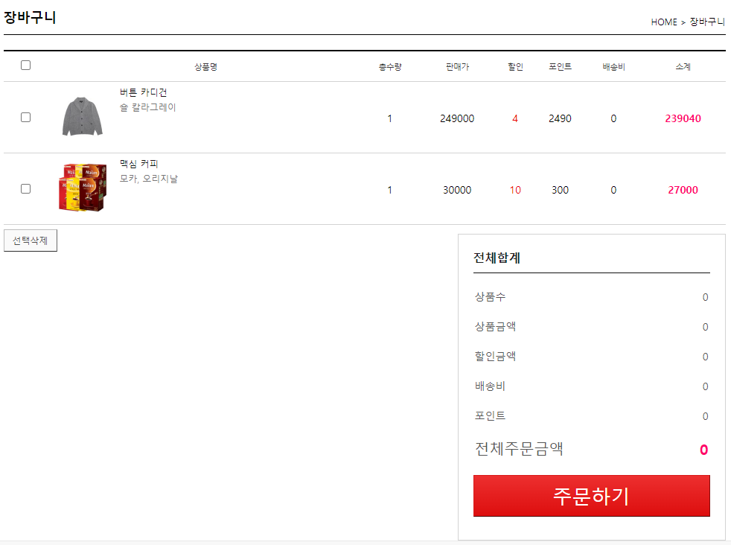
장바구니
장바구니에 담긴 상품 출력
체크 선택삭제 기능
체크시 전체합계 변화
주문하기시 주문정보로 이동

Slide 31
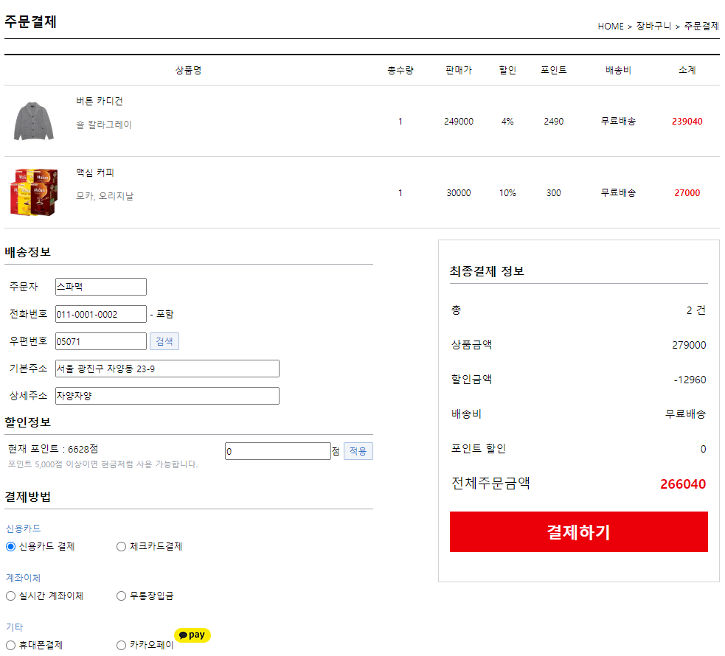
상품 주문
장바구니or 바로주문하기로 넘어온 상품들 주문
기본 세션 배송정보 제공
배송정보 유효성 검증
주소검색(DAUM API)
포인트 차감기능
결제방법 선택
포인트에 따른 주문금액 변화

Slide 32
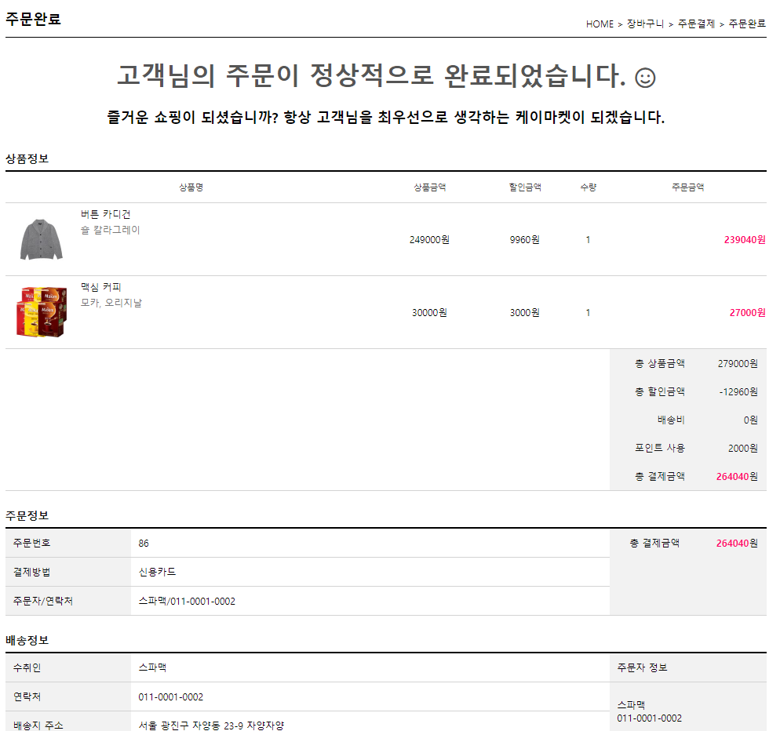
상품 주문 완료
하나의 상품 선택시 상세정보
배송비에 따라 이미지 변화
2일뒤 도착 예정
구매개수에 따라 총가격 변화
장바구니, 바로 구매하기

Slide 33
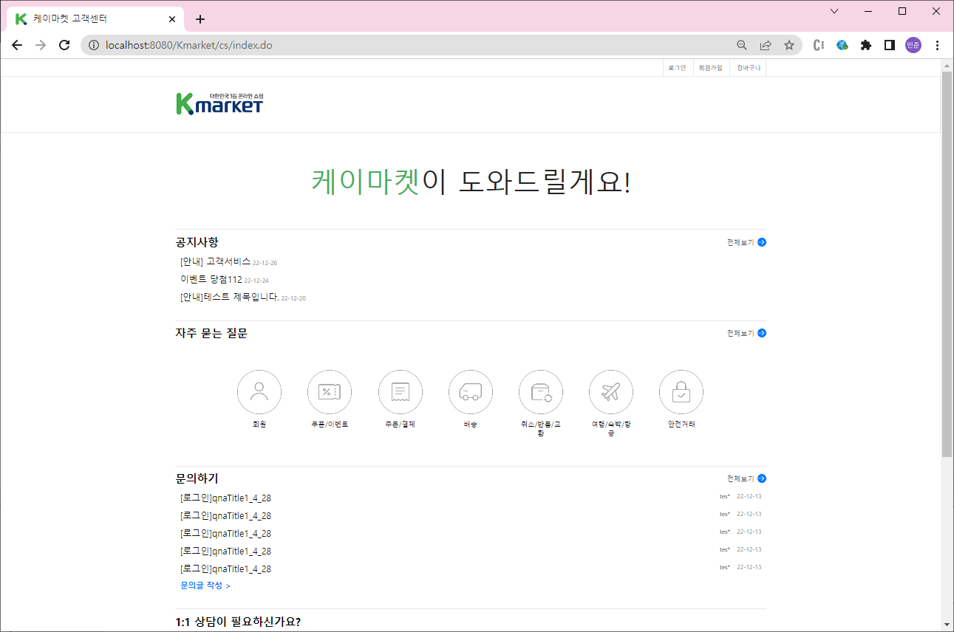
CS index 기능
1 공지사항
최신 글 리스트 5건 출력
제목, 날짜 출력
2 자주하는 질문
카테고리 별 아이콘 출력
3 문의하기
최신 글 리스트 5건 출력
- 제목, 계정, 날짜 출력
- 계정은 마스킹 처리
4 문의 글 작성
클릭 시 문의 글 작성 화면 이동

Slide 34
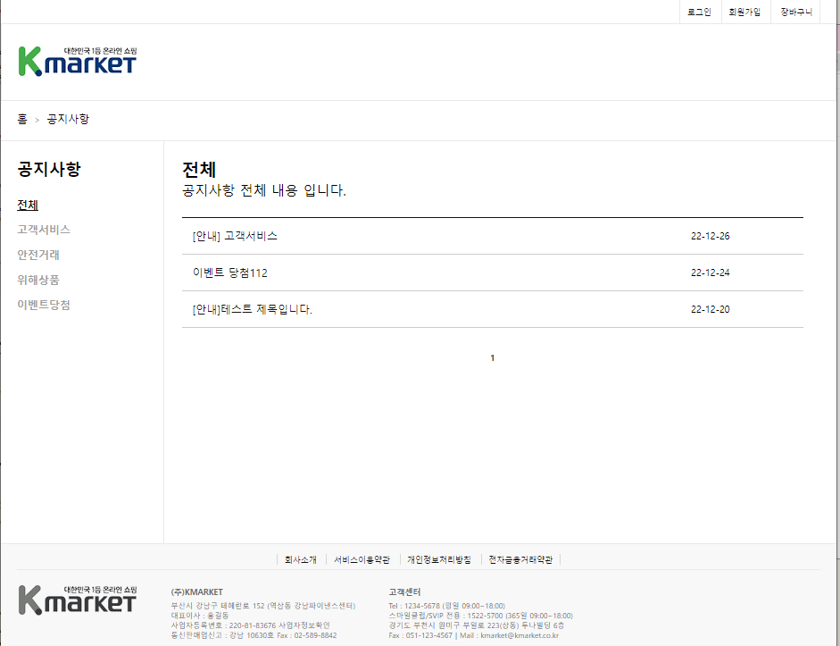
Cs – Notice 목록
공지사항 카테고리
카테고리별 리스트 출력
Nav 부분 카테고리별 출력
해당 카테고리 focus
리스트 제목, 날짜 출력

Slide 35
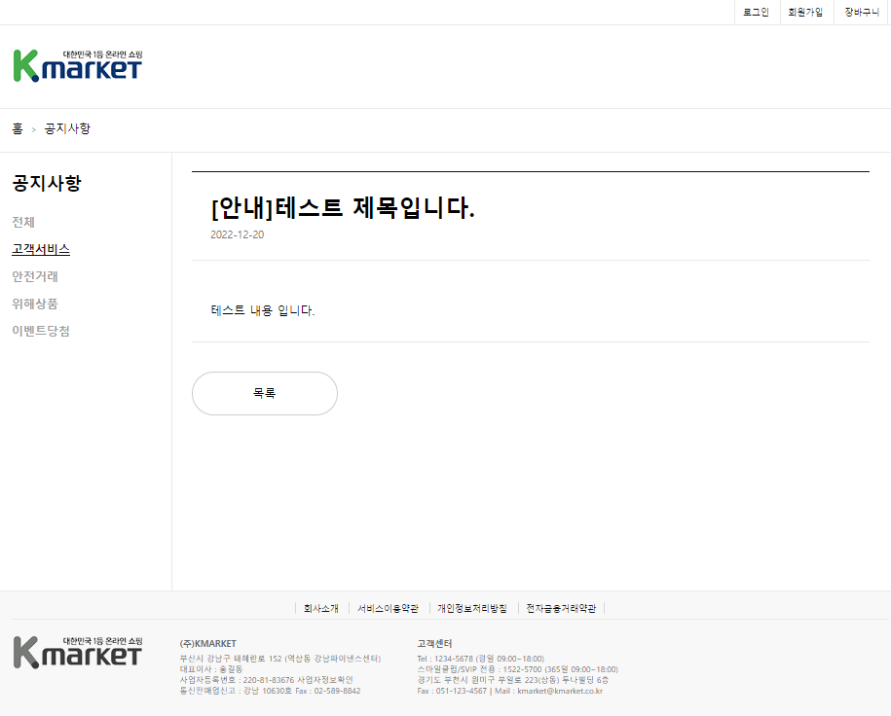
Cs – Notice 보기
해당 카테고리 focus
글 제목, 날짜, 내용출력
목록 클릭시 해당 카테고리 list로 이동

Slide 36
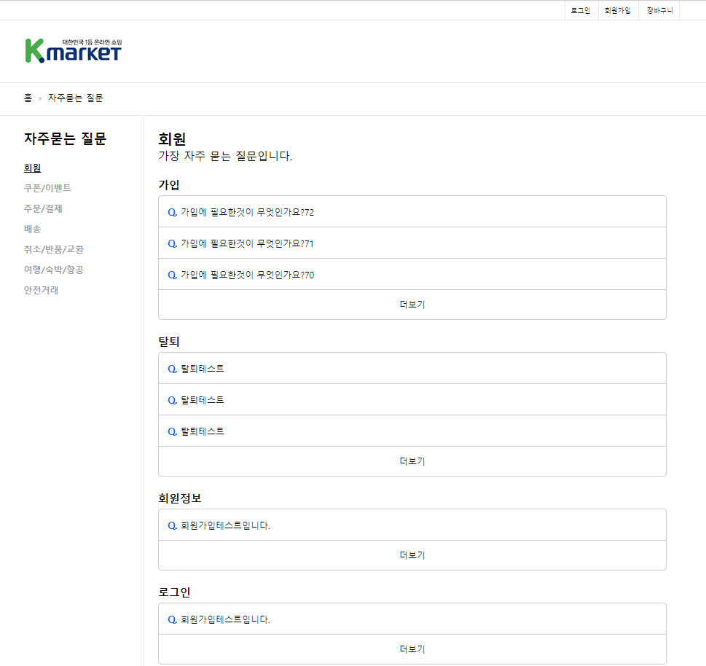
Cs – Faq 목록
카테고리별 리스트 출력
리스트는 초기 3개출력
더보기 클릭시 10개까지 출력
초기 카테고리는 회원
해당 카테고리 focus

Slide 37
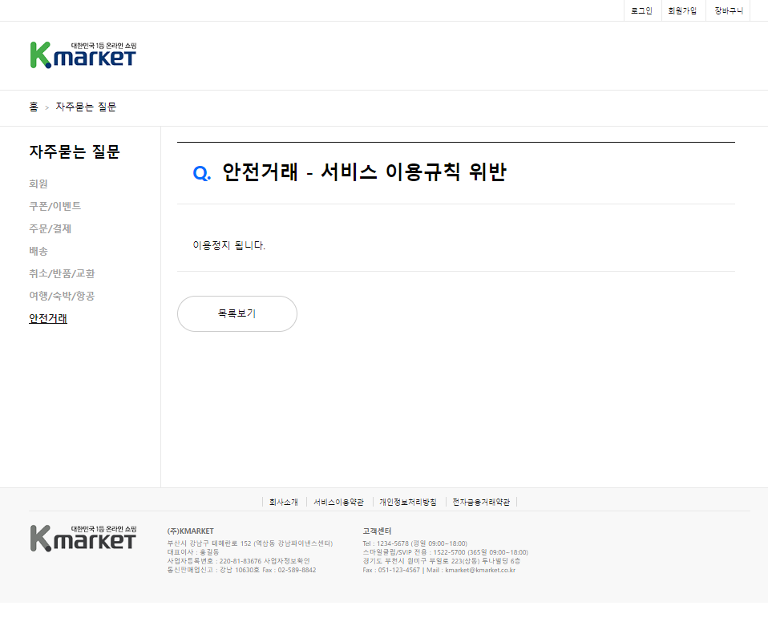
Cs – Faq 보기
해당 카테고리 focus
글 제목, 내용출력
목록보기 클릭시 해당 카테고리 list로 이동

Slide 38
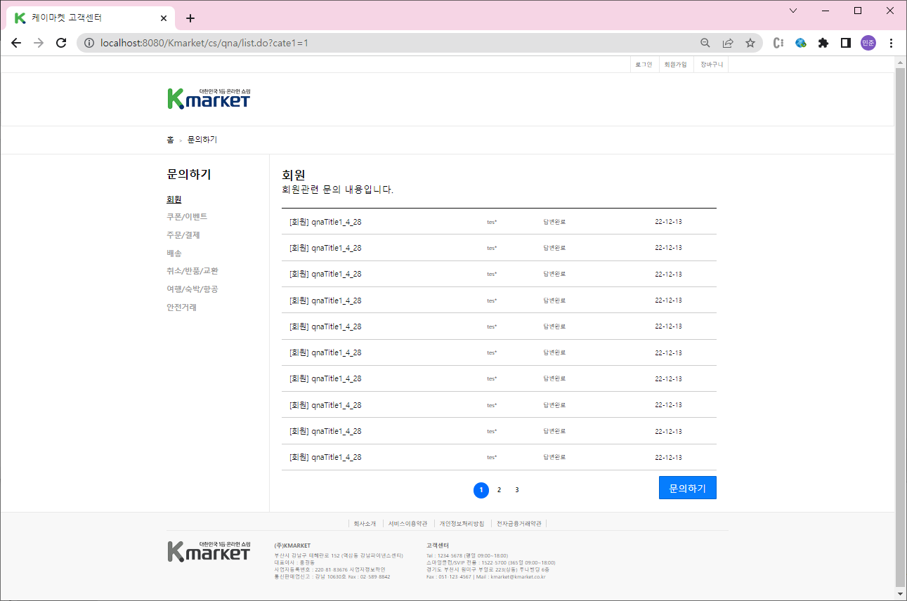
CS Qna List 기능
문의하기 메뉴
1차 메뉴 출력
문의하기 글 목록
글 제목 첫머리에 2차 메뉴 유형 부터 출력
답변이 완료되었으면 ‘답변완료’ 그렇지 않으면 ‘검토중’ 출력
문의한 사용자 계정명 마스킹 처 리
날짜는 연/월/일 2자리씩 출력
최신 등록순 출력
3. 페이지 번호
10개씩 출력 되도록 페이지 번호 계산
4 . 문의하기
문의하기 페이지로 이동

Slide 39
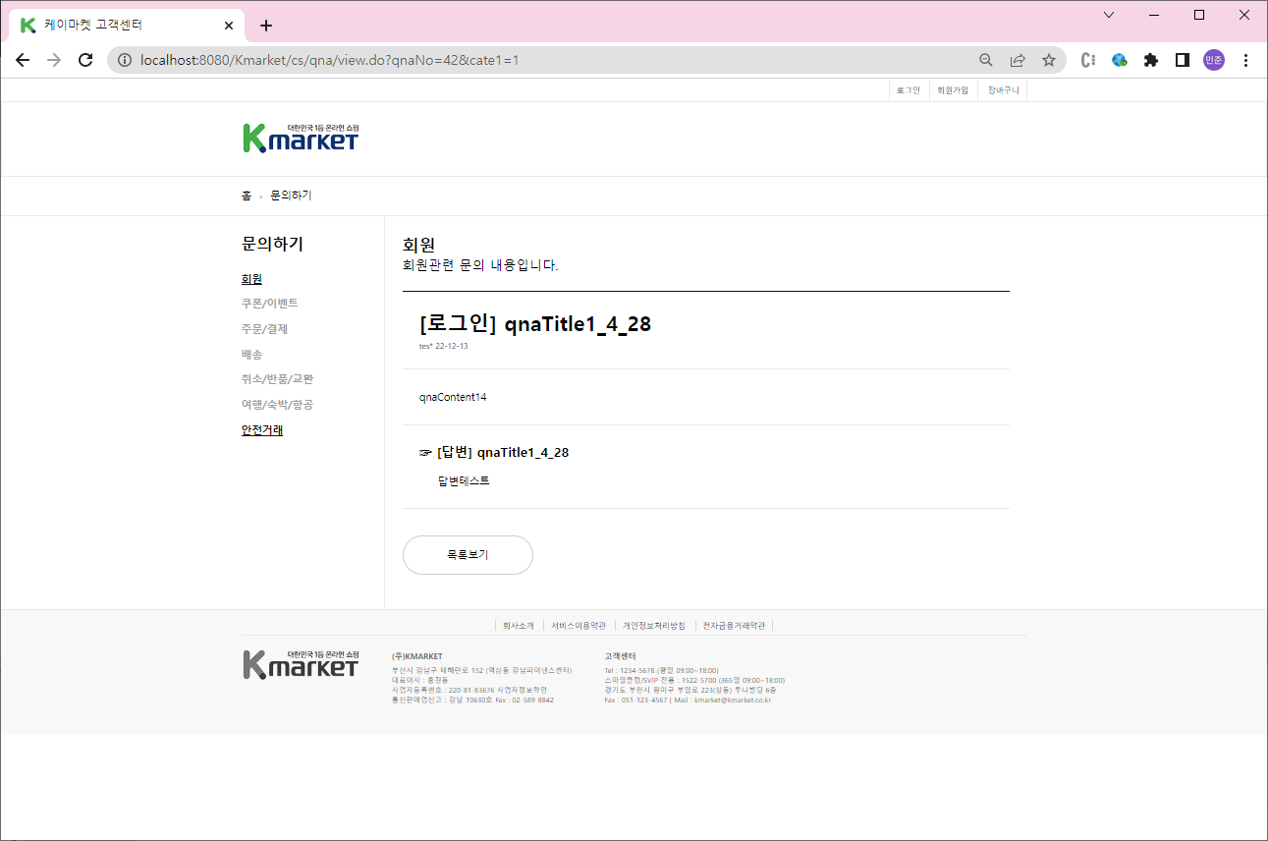
CS Qna View 기능
문의하기 글 보기
목록에서 선택한 글 상세보기
문의하기 글 답변
답변이 완료된 글이면 답변 내용 출력
답변이 없으면 출력 X
3. 페이지 번호
10개씩 출력 되도록 페이지 번호 계산
4 . 목록버튼
글 목록으로 이동
메뉴에 맞는 글 목록 이동

Slide 40
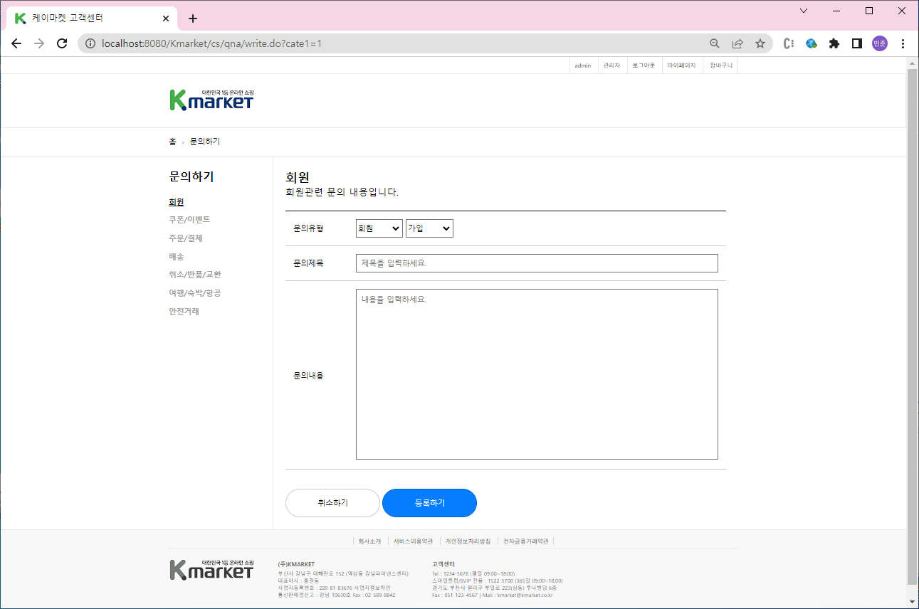
CS Qna Write 기능
기능 설명
문의하기 글 작성
문의하기 글 작성 화면
문의 유형
1차 문의 유형과 2차 문의 유형(상세 유형) 선택
제목, 내용 입력
3. 취소하기
문의하기 목록으로 이동
메뉴에 맞는 글 목록 이동
4 . 등록하기
문의하기 테이블 INSERT
등록 후 목록 이동

Slide 41
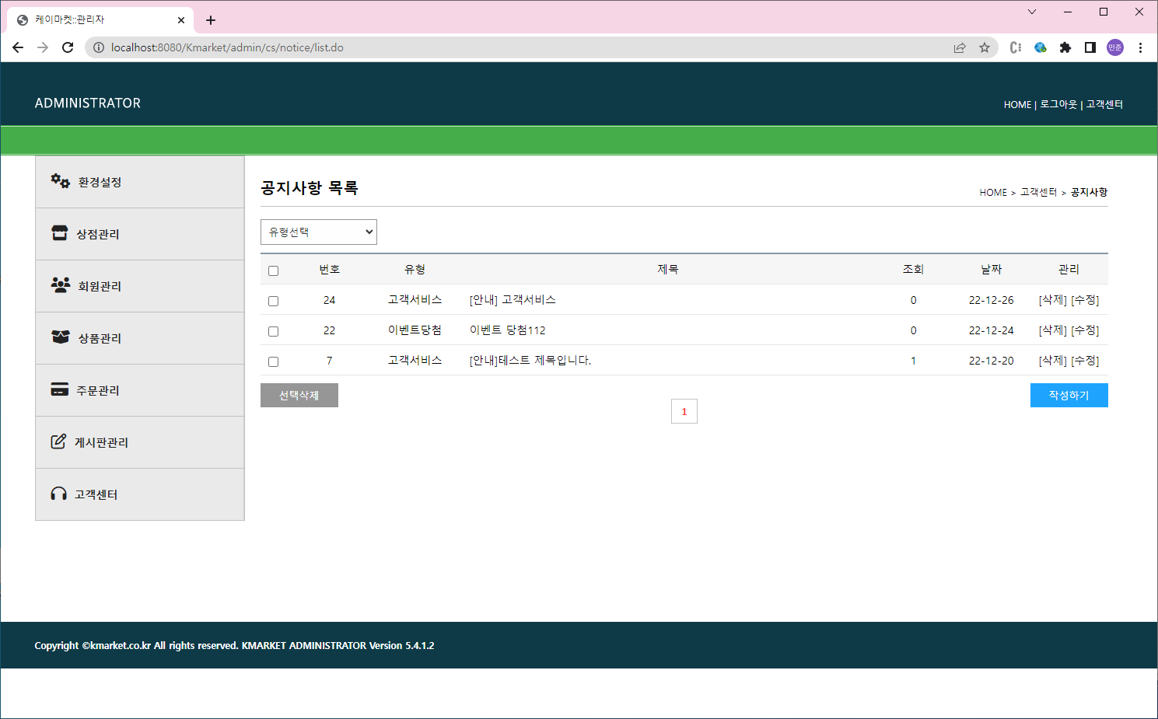
Admin Notice List 기능
고객센터 메뉴
공지사항을 등록, 수정, 삭제하는 관리 메뉴
공지사항 유형 선택
공지사항 유형별 목록 출력하기
공지사항 유형 선택할 때 마다 목록 갱신 됨
3. 선택 삭제
체크박스 선택한 글 선택 삭제
4. 공지사항 제목
- 제목 클릭 시 글 보기 이동
5. 관리
삭제 : 확인 대화상자 출력 후 삭제
수정 : 글 수정 화면으로 이동
6 . 페이지 번호
- 10개씩 공지사항 출력
작성하기
작성하기 페이지로 이동

Slide 42
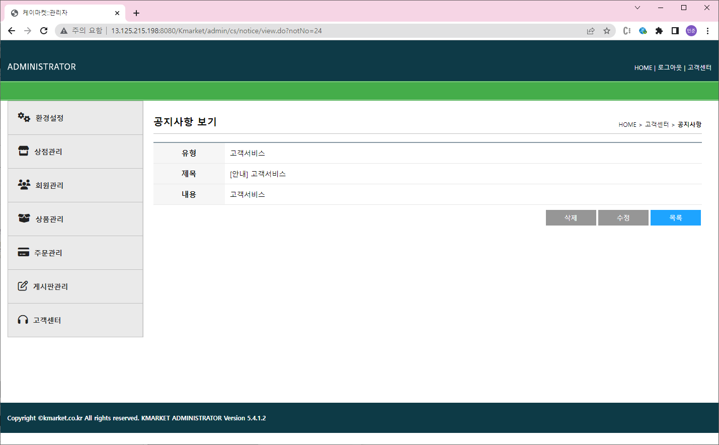
Admin Notice View 기능
기능 설명
1. 공지사항 보기
목록에서 선택한 공지사항 내용 출력
2. 삭제
해당 공지사항 삭제
사용자 확인 대화상자 출력
3. 수정
공지사항 수정 화면 이동
4 . 목록
- 공지사항 목록 이동

Slide 43
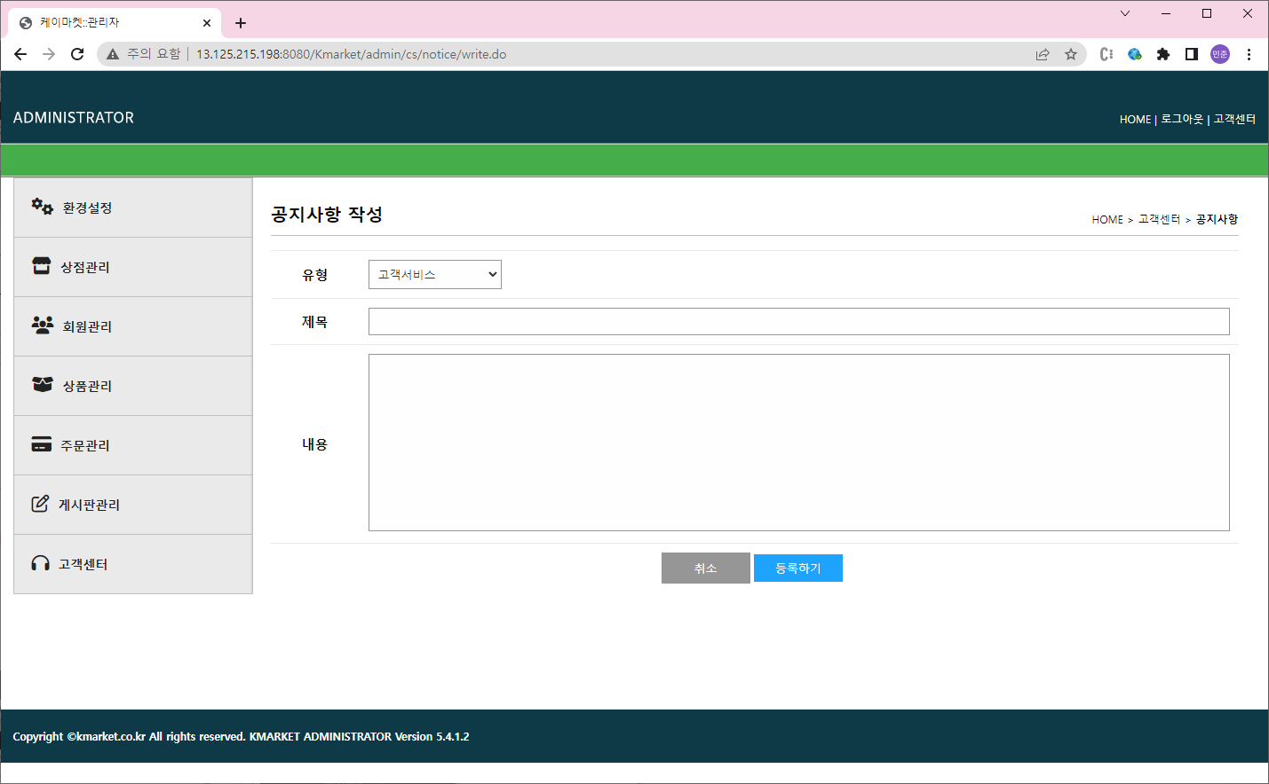
Admin Notice Write기능
기능 설명
1. 공지사항 작성
공지사항 유형 선택
공지사항 제목 작성
공지사항 내용 작성
2. 취소하기
공지사항 목록 이동
3. 등록하기
공지사항 테이블 INSERT

Slide 44
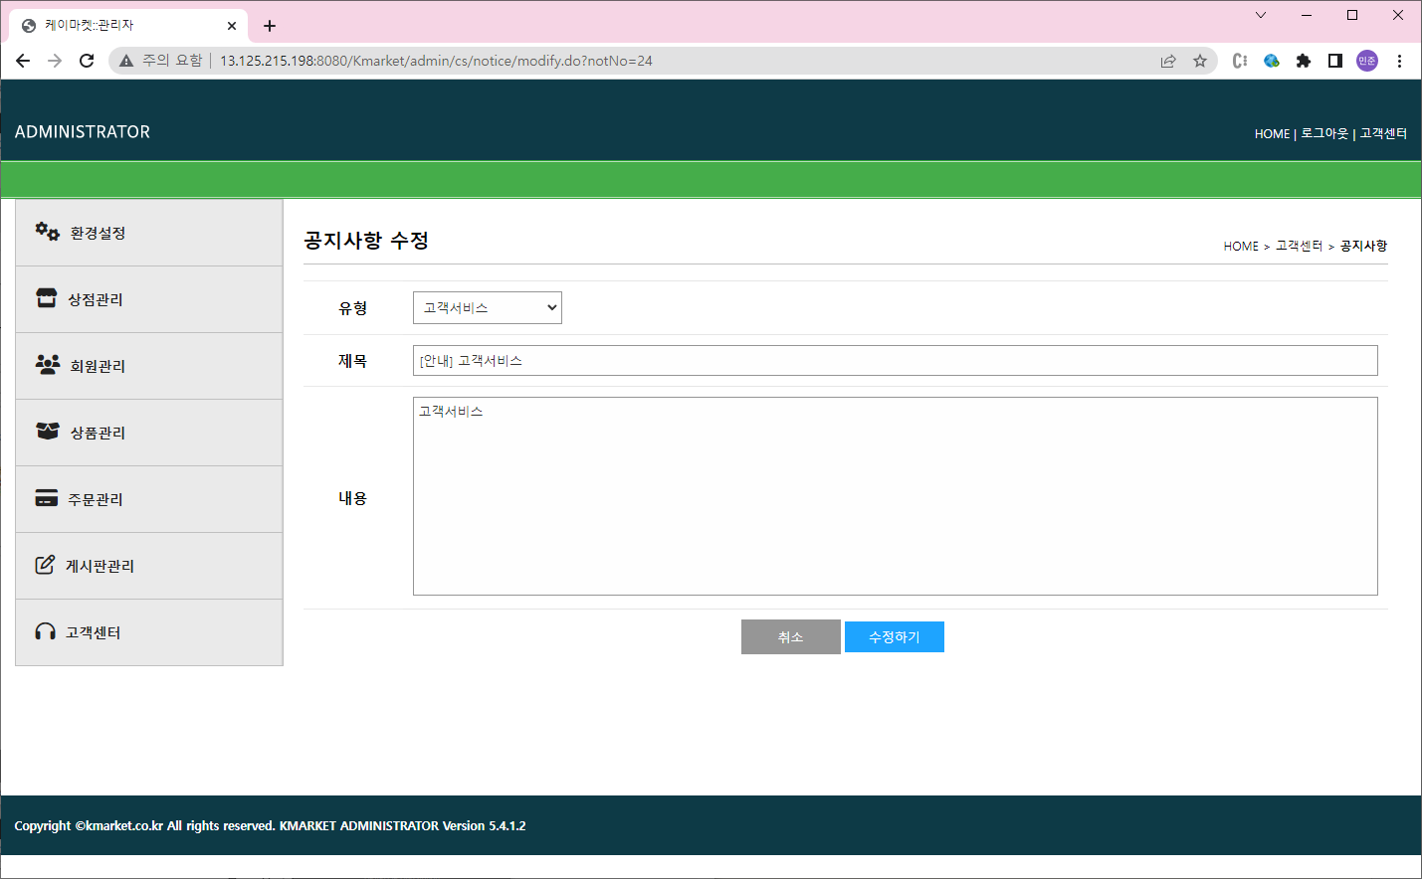
Admin Notice Modify기능
기능 설명
1. 글 수정
유형 기본 선택
제목 기본 입력
내용 기본 입력
2. 취소하기
공지사항 보기 이동
3. 수정하기
테이블UPDATE

Slide 45
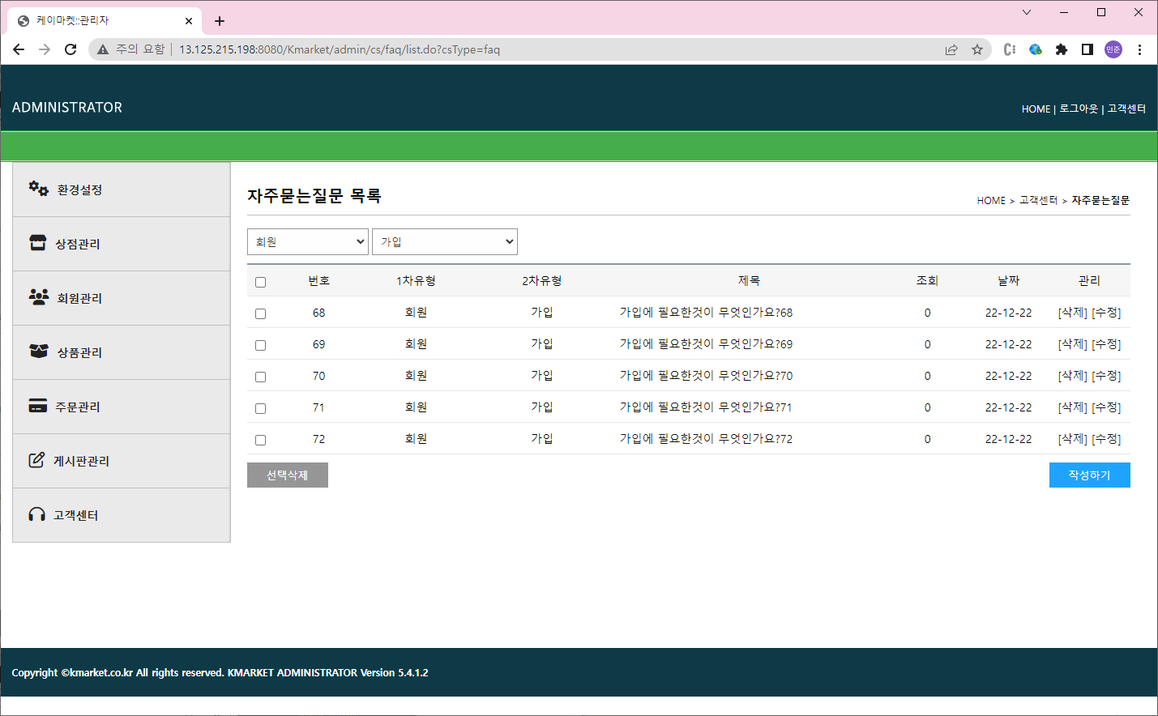
Admin Faq List기능
기능 설명
고객센터 메뉴
자주하는 질문을 등록, 수정, 삭제하는 관리 메뉴
유형 선택
유형별 목록 출력하기
유형 선택할 때 마다 목록 갱신 됨
3. 선택 삭제
체크박스 선택한 글 선택 삭제
4. 공지사항 제목
- 제목 클릭 시 글 보기 이동
5. 관리
삭제 : 확인 대화상자 출력 후 삭제
수정 : 글 수정 화면으로 이동
6 . 페이지 번호
- 10개씩 공지사항 출력
작성하기
작성하기 페이지로 이동

Slide 46
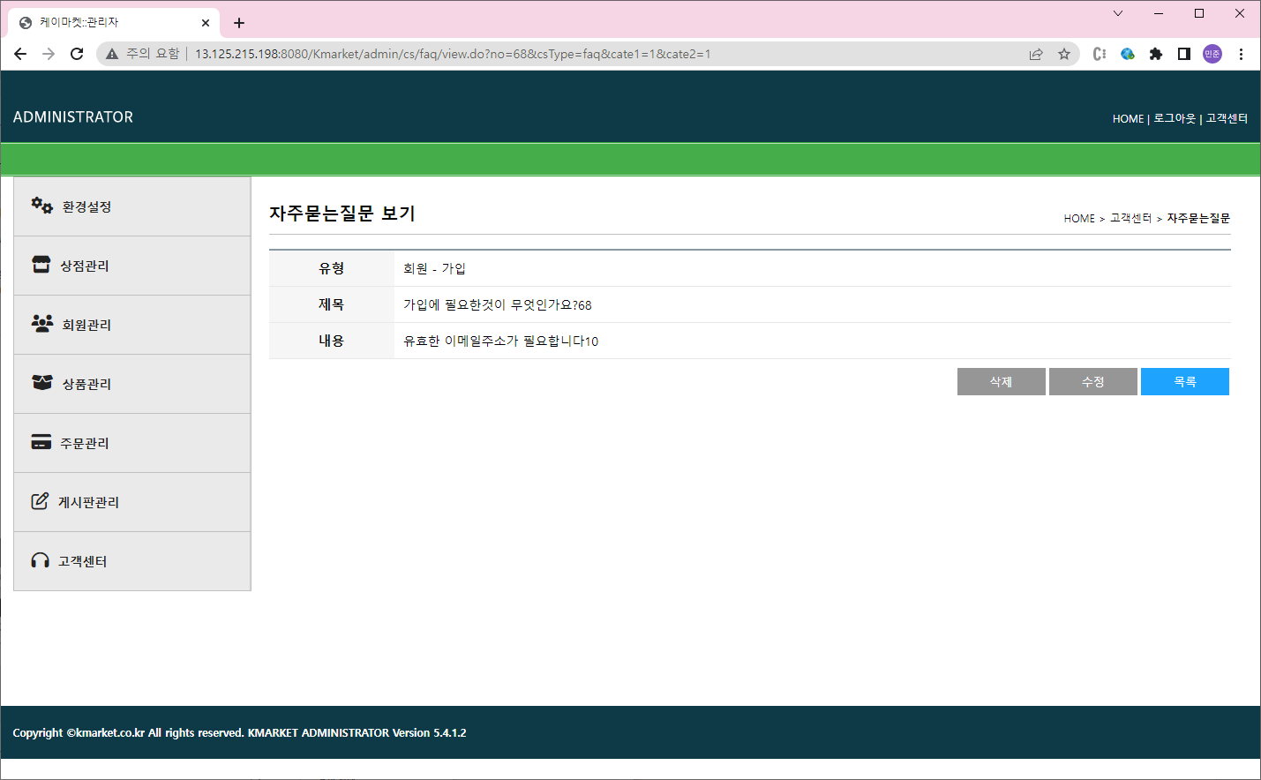
Admin Faq View기능
기능 설명
1. Faq 보기
목록에서 선택한 내용 출력
2. 삭제
해당 글 삭제
사용자 확인 대화상자 출력
3. 수정
Faq 글 수정 화면 이동
4 . 목록
- Faq 글 목록 이동

Slide 47

Admin Faq Write기능
기능 설명
1. 공지사항 작성
Faq 유형 선택
Faq 제목 작성
Faq 내용 작성
2. 취소하기
Faq 목록 이동
3. 등록하기
Faq 테이블 INSERT
Faq 은 2차 유형당 최대 10개 까지만 등록 되도록 처리

Slide 48

Admin Faq Modify기능
기능 설명
1. 글 수정
유형 기본 선택
제목 기본 입력
내용 기본 입력
2. 취소하기
Faq 보기 이동
3. 수정하기
테이블UPDATE

Slide 49
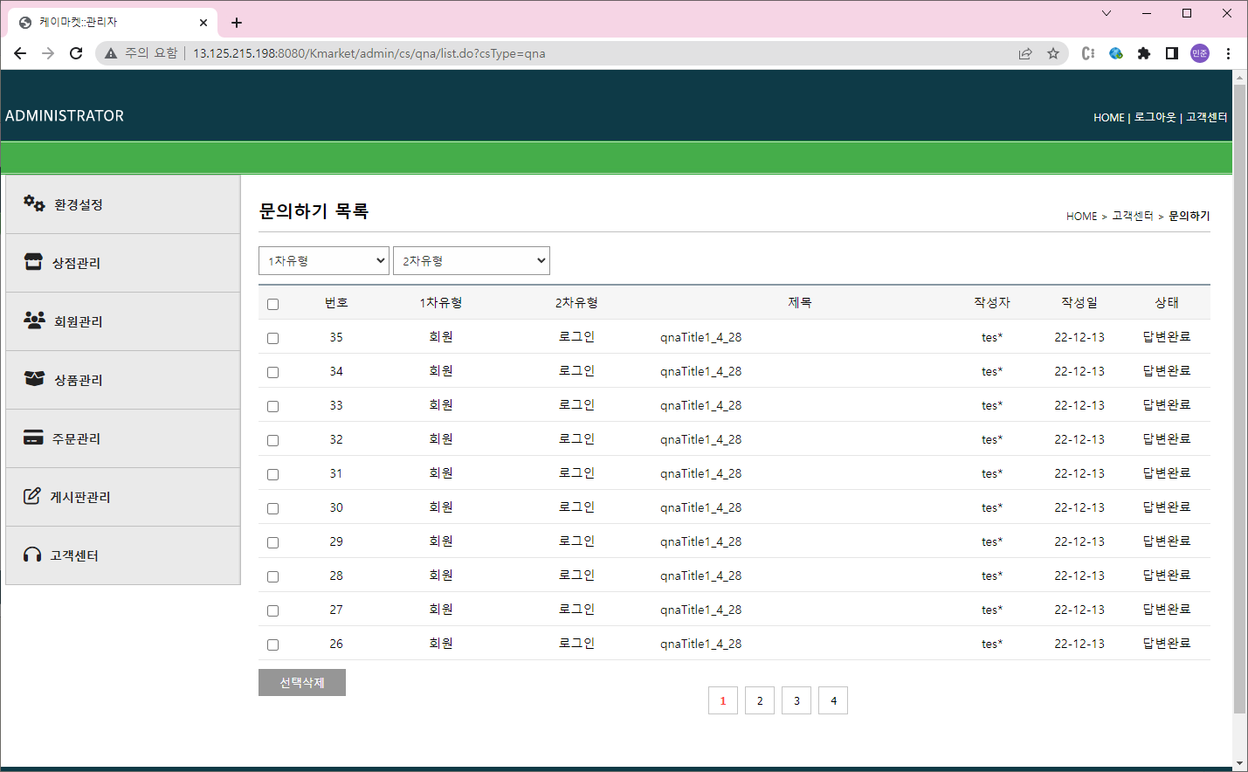
Admin Qna List기능
기능 설명
문의하기 메뉴
쇼핑몰 사용자가 문의 하는 내용에 답변할 수 있는 메뉴
유형 선택
유형별 목록 출력하기
유형 선택할 때 마다 목록 갱신 됨
3. 선택 삭제
체크박스 선택한 글 선택 삭제
4. 공지사항 제목
- 제목 클릭 시 글 보기 이동
5. 상태
답변 상태 확인
6 . 문의하기 보기
제목 클릭해서 보기 화면 이동
페이지 번호
10개씩 공지사항 출력

Slide 50
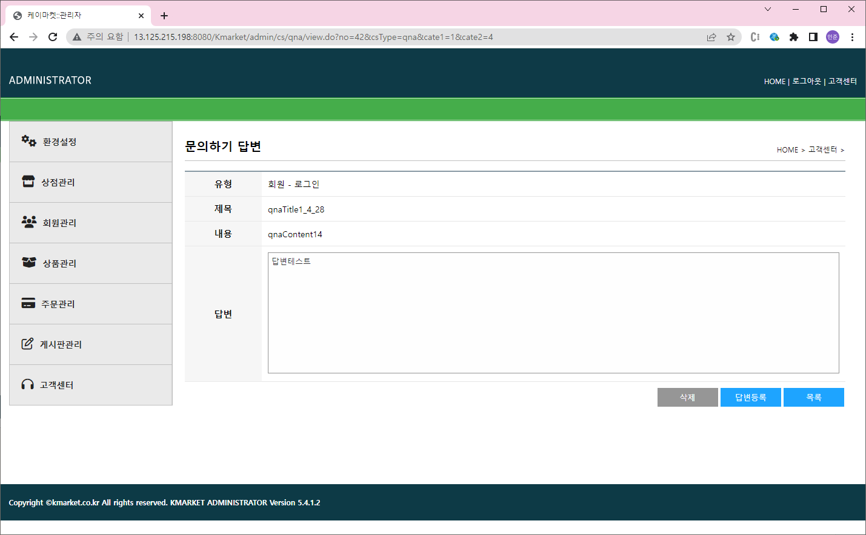
Admin Qna View / Reply 기능
기능 설명
문의하기 메뉴
쇼핑몰 사용자가 문의 하는 내용에 답변할 수 있는 메뉴
보기
목록에서 선택한 내용 출력
3. 답변
체크박스 선택한 글 선택 삭제
4. 공지사항 제목
- 문의 내용에 맞는 답변 작성
5. 삭제
해당 글 삭제
사용자 확인 대화상자 출력
6 . 답변 등록
작성된 답변 등록하기
목록
글 목록 이동

Slide 51
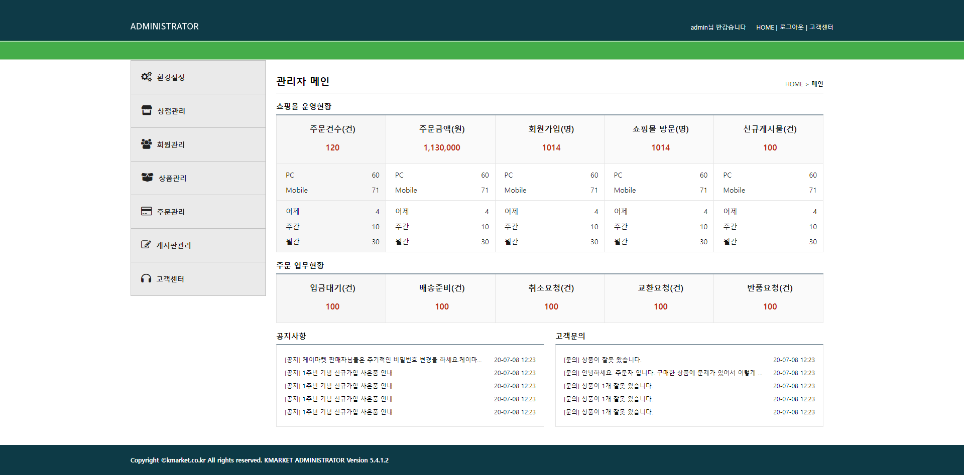
Admin 메인
1. 관리자 페이지 화면
- 로고 – 관리자 메인화면으로 이동
- 비 로그인시 – 관리자 페이지 입장 불가
- 일반 회원 입장 불가
- 관리자 로그인 – 000님 반갑습니다.
2. 사이드 메뉴

Slide 52
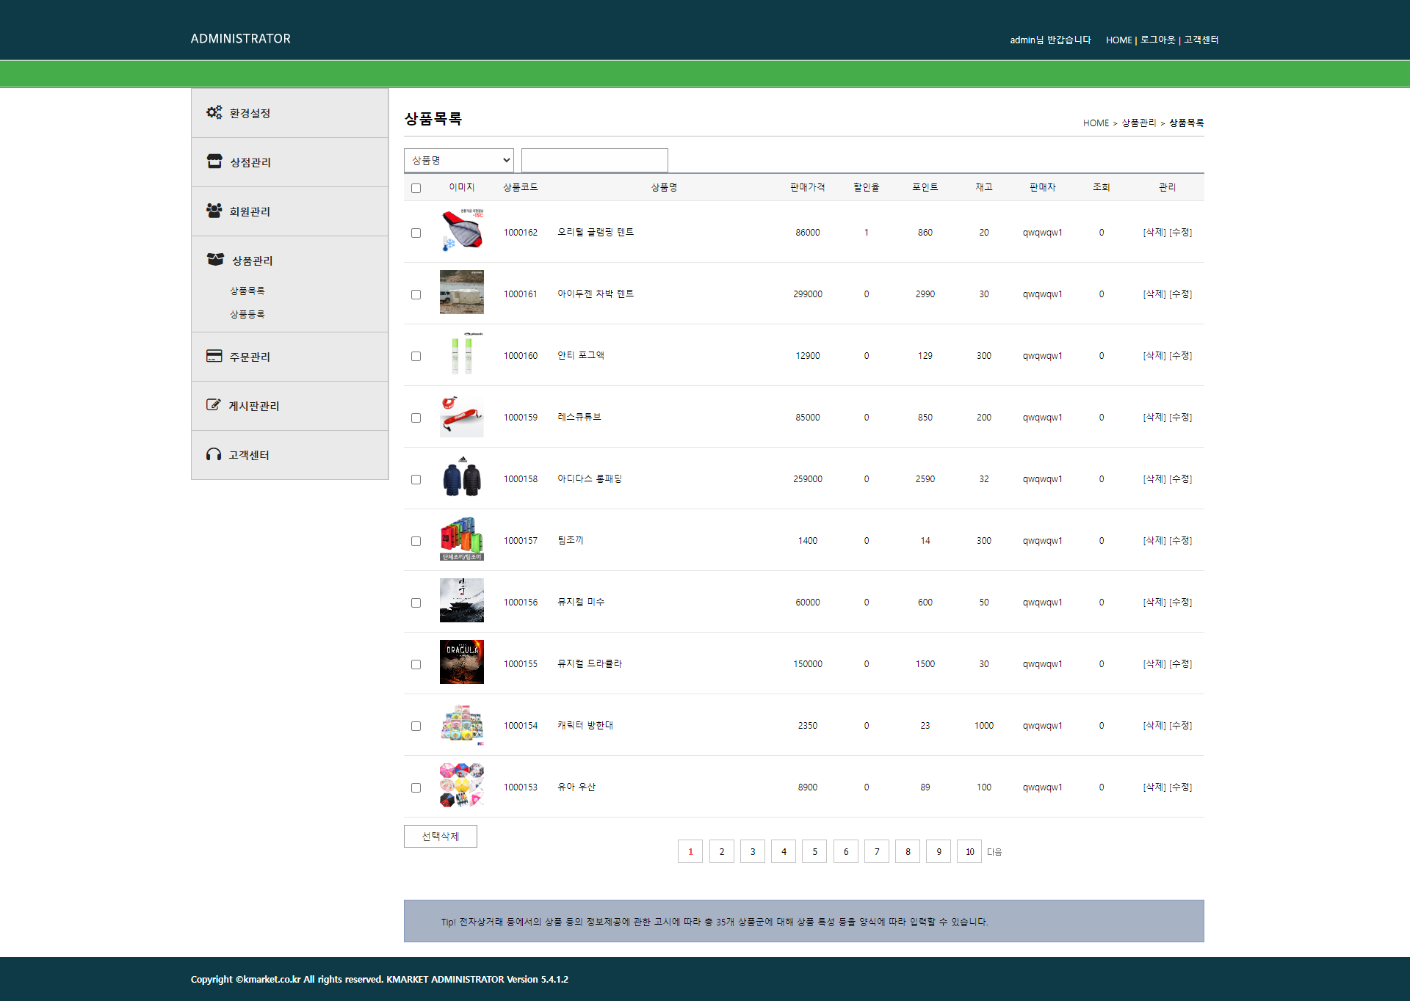
Admin 상품 목록
1. 검색
- 카테고리 별 검색 기능
- 옵션 :상품명, 상품 번호, 판매자, 제조사
2. 페이지 처리
- 페이지 10개 페이지 최근 등록 목록 보이기
3. 선택 삭제
- 전체 선택/ 전체 해제 기능
- 선택 하여 삭제 기능

Slide 53
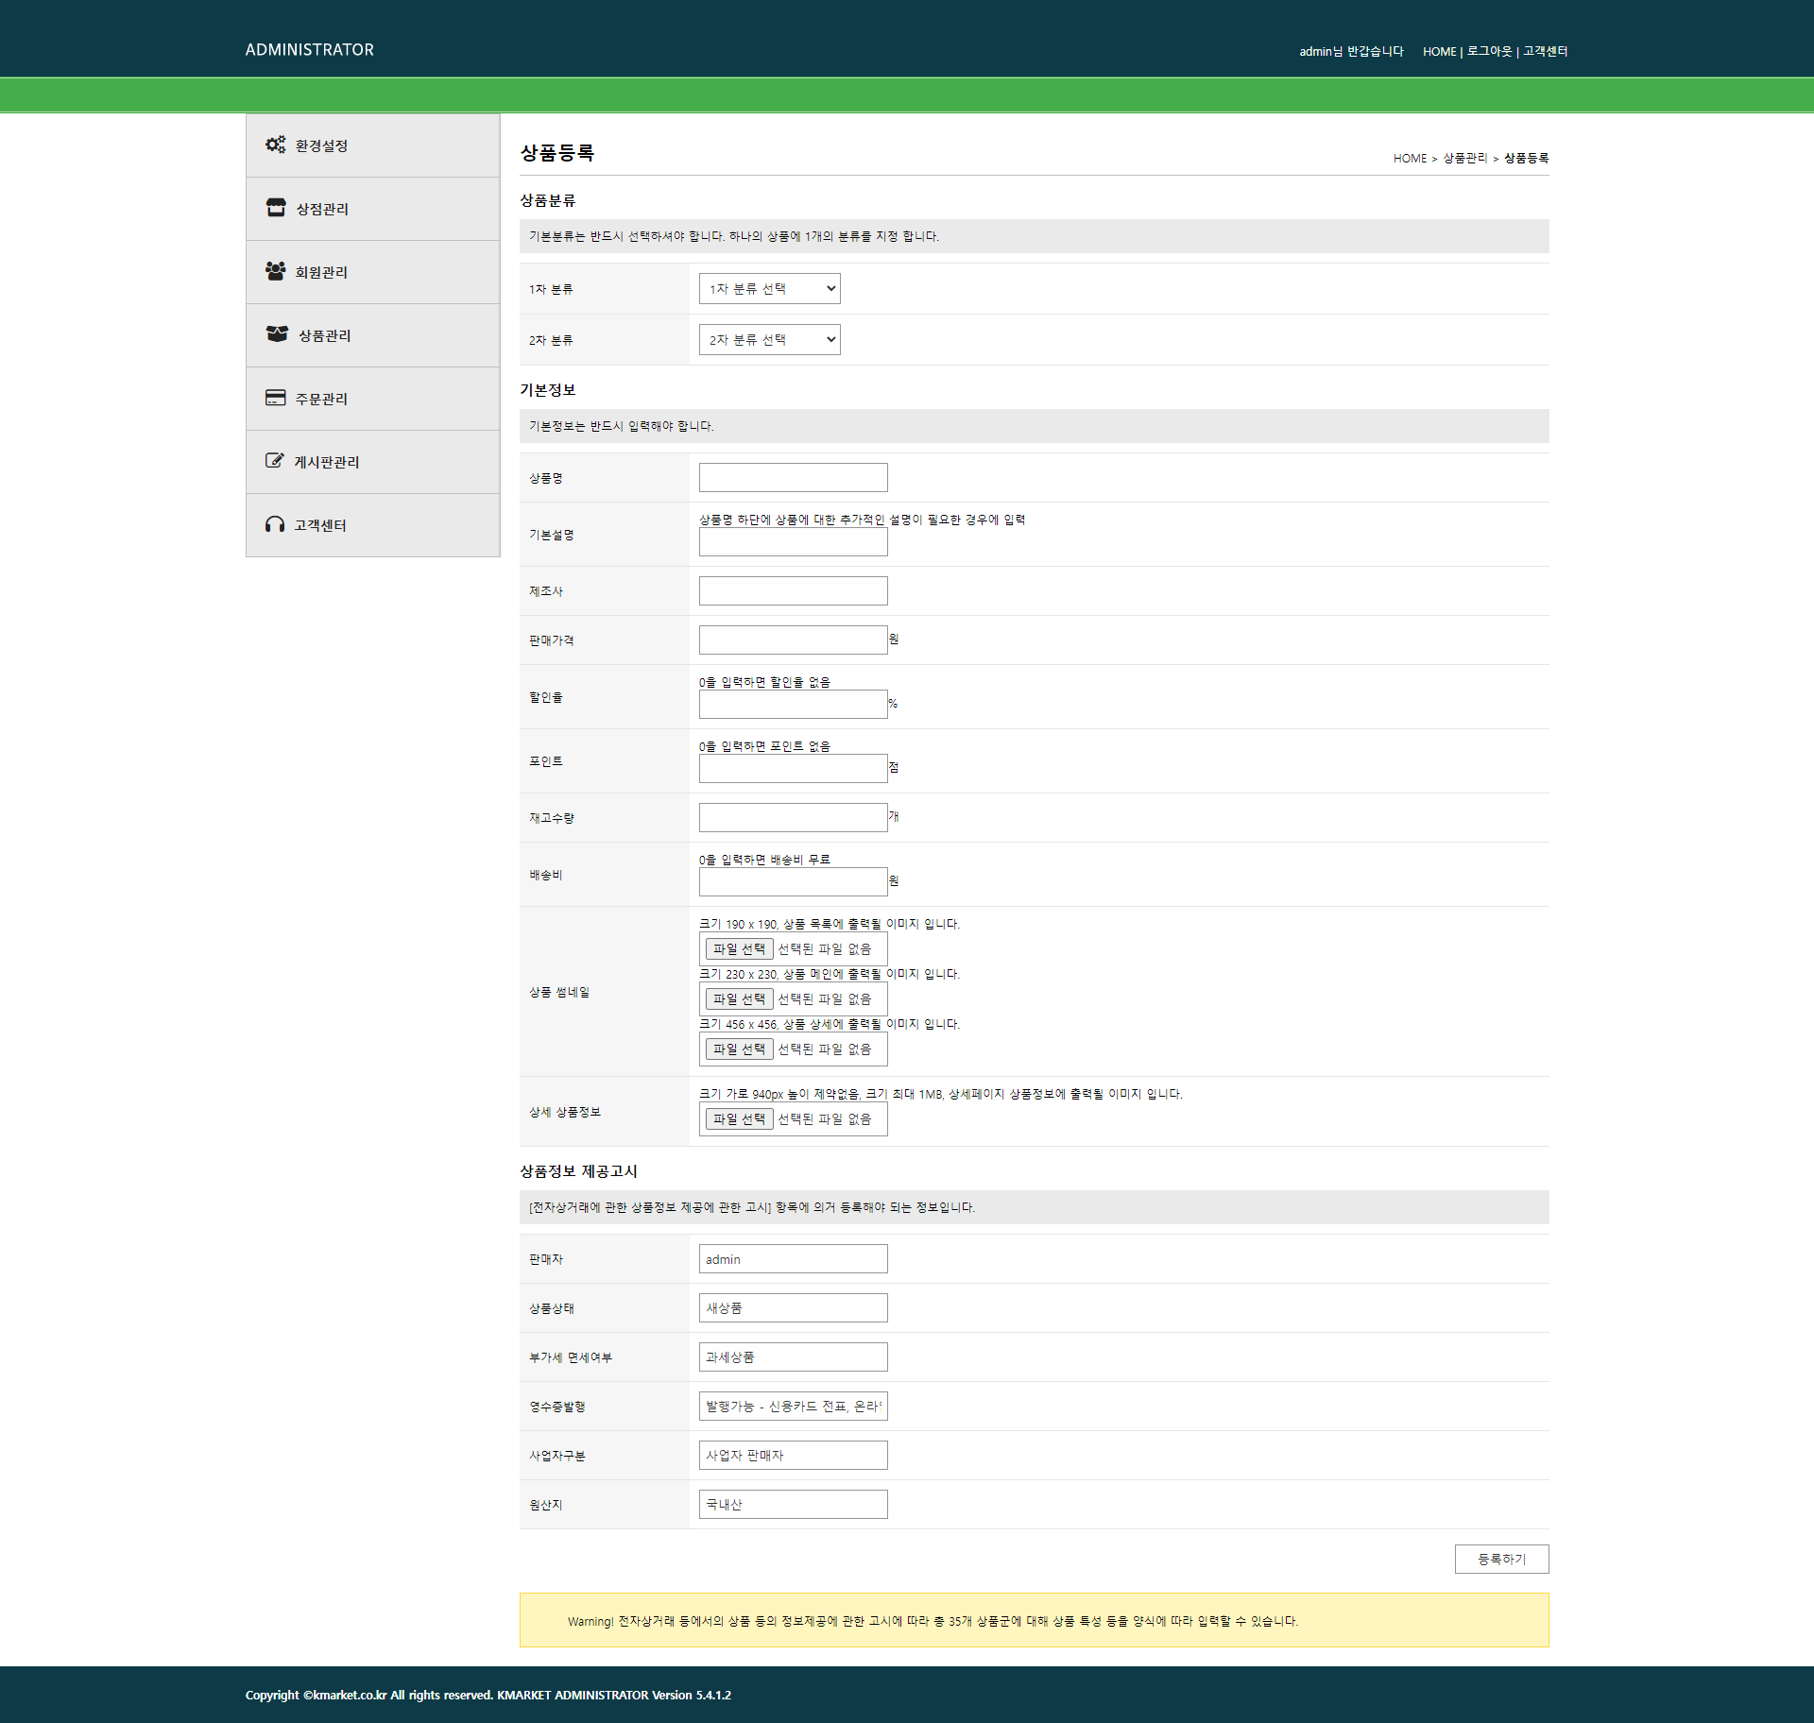
Admin 상품등록
1. 카테고리
- 1차 카테고리 선택
- 2차 카테고리 생성
2. 기본정보
- 기본정보 등록
- 할인율 계산 및 포인트 자동 적립
3. 파일 등록
- 이미지 파일 등록
4. 상세정보
- 상세정보 등록
- 판매자 자동 입력

